Slide 1
Презентация по картине И.И. Шишкина «Зима»
Ученица 8 А класса Ракитская Ирина
Учитель географии Пастухова Н.Е.

Slide 2
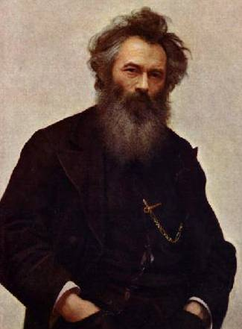
Шишкин (Иван Иванович) - один из даровитейших русских пейзажистов, живописец, рисовальщик и гравер-аквафортист, сын купца, родился 13 (25 по нов. стилю - прим. авт. сайта) января в Елабуге (Вятской губ.) в 1832 г., двенадцати лет от роду был определен в ученики 1-ой казанской гимназии, но, дойдя в ней до 5-го класса, оставил ее и поступил в московское училище живописи, ваяния и зодчества.
Окончив курс этого заведения, он с 1857 г. продолжал свое образование в академии художеств, где числился учеником проф. С. М. Воробьева.

Slide 3
Биография художника
Не довольствуясь занятиями в стенах академии, Шишкин в это время усердно рисовал и писал этюды с натуры в окрестностях СПб, и на о-ве Валааме, чрез что приобретал все большее и большее знакомство с ее формами и уменье точно передавать ее карандашом и кистью. Уже в первый год пребывания его в академии были присуждены ему две малые серебряные медали за классный рисунок и за вид в окрестностях СПб.
В 1858 г. он получил большую серебряную медаль за вид на Валааме, в 1859 г. - малую золотую медаль за пейзаж из окрестностей СПб. и, наконец, в 1860 г. - большую золотую медаль за два вида местности Кукко, на Валааме. Приобретя, вместе с этою последнею наградою, право на поездку за границу в качестве пенсионера академии, он отправился в 1861 г. в Мюнхен, посещал там мастерские известных художников, между прочим мастерские Бено и Франца Адамов, пользовавшихся большою популярностью, а затем, в 1863 г., перебрался в Цюрих, где, под руководством проф. Коллера, считавшегося тогда одним из лучших изобразителей животных, срисовывал и писал последних с натуры. В Цюрихе Шишкин попробовал впервые гравировать крепкою водкою. Отсюда он сделал экскурсию в Женеву с целью ознакомиться с работами Диде и Калама, а потом переехал в Дюссельдорф и написал там по заказу Н. Быкова "Вид в окрестностях этого города" - картину, которая, будучи прислана в СПб., доставила художнику звание академика.

Slide 4
За границею, помимо живописи, он много занимался рисунками пером; произведения его в этом роде приводили в удивление иностранцев, и некоторые были помещены в дюссельдорфском музее рядом с рисунками первоклассных европейских мастеров. Затосковав по отечеству, Шишкин, в 1866 г., возвратился в СПб. до истечения срока своего пенсионерства. С той поры он нередко предпринимал путешествия с художественного целью по России, почти ежегодно выставлял свои произведения сначала в академии, а потом, после того, как учредилось товарищество передвижных выставок, на этих выставках производил рисунки пером, и с 1870 г., примкнув к образовавшемуся в СПб. кружку аквафортистов, принялся снова за гравирование крепкою водкою, которое уже не покидал до конца своей жизни, посвящая ему почти столько же времени, сколько и живописи.
Все эти работы с каждым годом увеличивали за ним репутацию одного из лучших русских живописцев пейзажа и бесподобного, в своем роде, аквафортиста. В 1873 г. академия возвела его в звание профессора за приобретенную ею мастерскую картину "Лесная глушь".
После вступления в действие нового устава академии, в 1892 г. Шишкин был приглашен руководить ее учебной пейзажной мастерской, но, по различным обстоятельствам, исполнял эту должность недолго. Он умер скоропостижно, 8 марта 1898 г

Slide 5
Во всех своих произведениях он является удивительным знатоком растительных форм, воспроизводящим их с тонким пониманием как общего характера, так и мельчайших отличительных черт всякой породы деревьев, кустов и трав. Брался ли он за изображение соснового или елового леса, отдельные сосны и ели, точно так же, как и их совокупность, получали у него свою истинную физиономию, без всяких прикрас или убавок, - тот вид и с теми частностями, которые вполне объясняются и обусловливаются почвою и климатом, где художник заставлял их расти. Изображал ли он дубы или березы, они принимали у него донельзя правдивые формы в листве, ветвях, стволах, кореньях и во всех подробностях. Самая местность под деревьями - камни, песок или глина, неровности почвы, поросшие папоротниками и другими лесными травами, сухие листья, хворост, валежник и пр. - получала в картинах и рисунках Шишкина вид совершенной действительности. Но эта реалистичность нередко вредила его пейзажам: во многих из них она заслоняла собою общее настроение, сообщала им характер картин, задуманных не с целью возбуждать в зрителе то или другое чувство, а случайных, хотя и превосходных этюдов.
Должно также заметить, что с Шишкиным повторилось то, что бывает почти со всяким особенно сильным рисовальщиком: наука форм далась ему в ущерб для колорита, который, не будучи у него слабым и не гармоничным, все-таки не стоит на одном уровне с мастерским рисунком. Поэтому талант Шишкина иногда гораздо ярче выказывается в одноцветных рисунках и офортах, чем в таких работах, в которых он пользовался многими красками. Картины и рисунки его столь многочисленны, что указание даже на важнейшие из них заняло бы слишком много места; особенно много разошлось их между любителями искусства после устроенной в 1891 г. ретроспективной выставки работ художника за сорок лет его деятельности и распродажи после его смерти того, что осталось в его мастерской.

Slide 6
Достаточно будет упомянуть о Шишкинских произведениях, находящихся в публичных коллекциях. Всего богаче ими московская Третьяковская галерея. В ней имеются картины: "Рубка леса", "Полдень в окрестности Москвы", "Сосновый лес", "Горелый лес", "Рожь", "Дебри", "Пасека", "Еловый лес" и "Утро в сосновом лесу", и, кроме того, семнадцать мастерских рисунков. Музей имп. Александра III владеет картинами: "Корабельная роща", "Полянка с соснами", "Лесная глушь" и "Поляна", пятью этюдами и двумя рисунками. В московский публичный музей недавно поступили, по завещанию К. Солдатенкова, картина "Вид в окрестностях Москвы" и один рисунок.
Всех исполненных Шишкиным офортов Д. Ровинский насчитывает до сотни; он указывает, сверх того, на 68 оригинальных литографий и на 15 цинкографических опытов этого мастера.
А. Беггров, в 1884 - 85 гг., издал в двух сериях сборник 24-х фототипических снимков с угольных рисунков, исполненных для него Шишкиным. В 1886 г. сам художник выпустил в свет альбом своих избранных гравюр в числе 25-ти.
Впоследствии оттиски с досок, служивших для этого альбома, подправленных и несколько переделанных, были изданы, с прибавкою нескольких других офортов, в виде нового альбома г. Марксом. - Ср. Ф. Булгаков, "Альбом русской живописи. Картины и рисунки И. И. Шишкина. " (СПб.,. 1892); А. Пальчиков, "Перечень печатных листов И. И. Шишкина." (СПб., 1885) и Д. Ровинский, "Подробный словарь русских граверов XVI - XIX вв." (т. II, СПб., 1885)

Slide 7
Картины И.И. Шишкина
Утро в сосновом лесу (Медведи)
Дубы
Корабельная роща
Дубы в старом Петергофе
Золотая осень
Папоротники в лесу
Лесное кладбище
На севере диком. На мотив стихотворения М. Ю. Лермонтова "Сосна"
Дубы
Дубовая роща
Сосновый бор. Мачтовый лес в вятской губернии
Дубки
Зима
Лес вечером
Рожь
Лесные дали

Slide 8
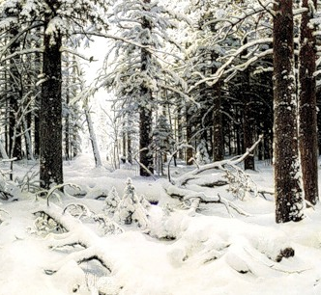
Картина И.И Шишкина «Зима»
Картина И. И. Шишкина «Зима» написана в 1890 году. Это был отдельный этап в творчестве уже зрелого пейзажиста. В этот период жизни художник обратился к теме, которая раньше его не занимала, - к изображению зимнего оцепенения природы.

Slide 9
О картине «Зима»
Вероятно, виной этому был поиск художником новых сюжетов и приемов письма. В полотне «Зима» живописец решает сложную задачу – передачу едва заметных движений природы с помощью оттенков белого цвета.
Зимний лес скован морозом, он застыл и как будто окаменел. С большим вниманием разработан передний план с несколькими столетними соснами. Их мощные стволы темнеют на фоне ярко-белого снега. Шишкин изумительно схватывает и передает спокойную величавость лесных исполинов. Справа – непроходимая стена мрачного леса. Все вокруг погружено в тень. Но вот редкий луч солнца проникает в царство снега и освещает полянку, окрашивая ее розовато-золотистым цветом.
Мастерски рисует художник безмятежный зимний покой. Ничто не нарушает тишины этого удивительно красивого дня. И даже птица на ветке кажется не живой, а какой-то хрустальной.
С помощью выразительных художественных приемов Шишкин добивается создания монументального собирательного образа зимнего леса. Картина «Зима» исполнена эпического звучания и относится к самым замечательным произведениям великого художника. Редкий в творчестве Шишкина зимний пейзаж. Как всегда, художник, работая с натуры, сделал много эскизов зимнего леса.

Slide 10
Картина очень интересная. Когда смотришь на неё, передний и задний план сливаются. Вроде бы изображены деревья, но взгляд уходит все вглубь и вглубь картины, натыкаясь на очередные стволы деревьев, мы как бы ищем путь, сквозь этот лесной массив. Кажется, что вы идёте по этому лесу и заранее ищите себе дорогу.
Итак, наступило время поговорить о переднем плане, хотя и о заднем тоже, ведь, как я уже сказал, они сливаются. Сразу бросаются в глаза стволы старых и поваленных деревьев, которые лежат под белоснежной массой снега. Посмотрев на все это, становится ясно, что здесь не ступала нога человека, нет ни следов, ни каких-либо других признаков. Лишь старые деревья лежат, давая хорошую почву и место для совсем ещё нового и молодого поколения. Видно, как молодые ели пробивались сквозь своих мудрых предшественников, но их тоже завалило снегом, остановив ненадолго рост и развитие молодых деревьев.

Slide 11
Впечатляют огромные кучи снега, которые зацепившись, лежат на ветках. Деревьям, наверное, очень тяжело своими могучими ветвями удерживать снег, вот они и стоят, но не прогнулись их стройные стволы, лишь слегка ветви опустились. Это только до поры до времени, вместе с первыми лучами весеннего солнца, деревья расцветут, поднимутся во весь свой рост, раскинул ветви во всю ширь, и будет человек поражаться такой красоте.
Если честно, то я завидую автору. Вы спросите, почему? Просто потому, что ему удалось побывать в таком необычайно красивом месте, увидеть такую красоту и дать возможность нам увидеть её, сохранив этот образ у себя в голове, а затем умело перенеся его на полотно. Думаю, у Ивана Шишкина получилось это как нельзя лучше, ему удалось поразить нас, с точностью передав всю красоту русских лесов и просторов, которые мы так любим, но, увы, частенько не замечаем.

Slide 12
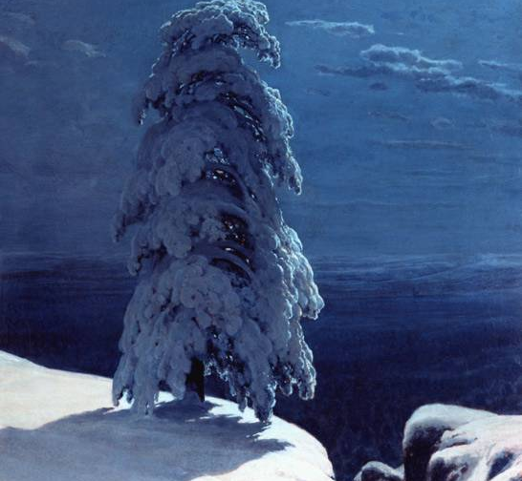
«На севере диком»
на

Slide 13
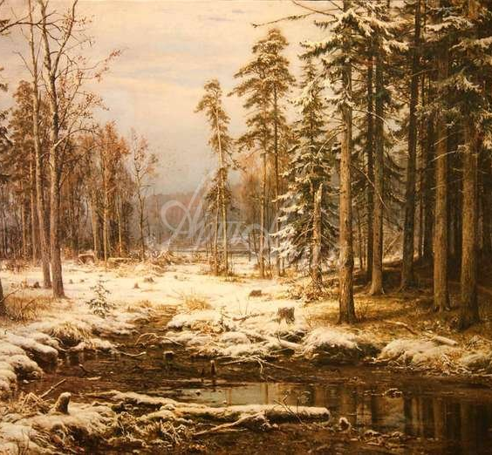
«Первый снег»

Slide 14
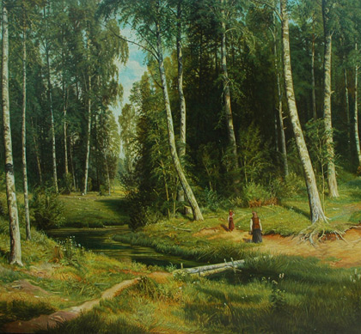
«Ручей в Березовом лесу»

Slide 15
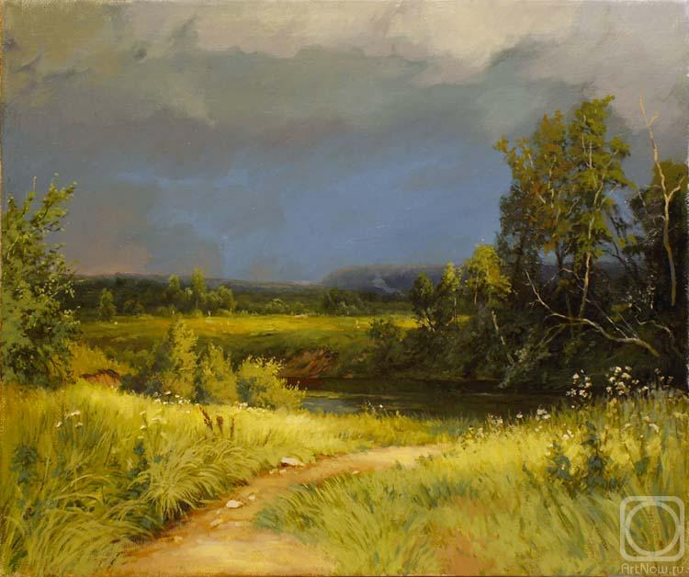
«Перед гразой»

Slide 16
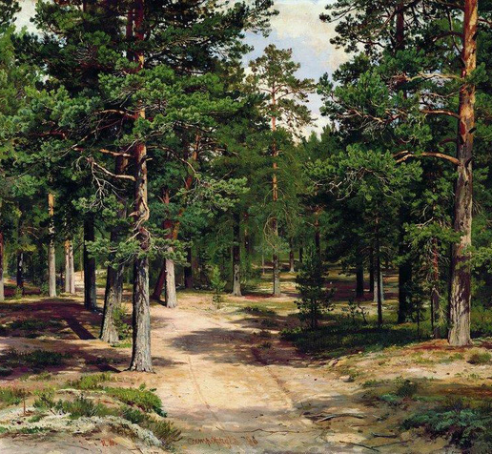
«Сестрорецкий бор»

Slide 17
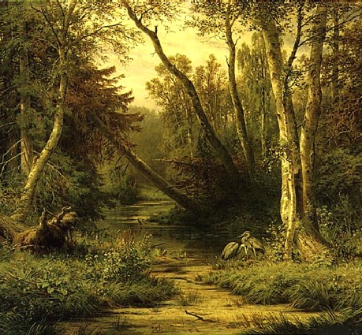
«Лесной пейзаж с цаплями» 1890г

Slide 18
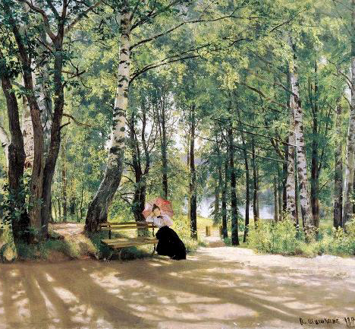
«На даче»

Slide 19
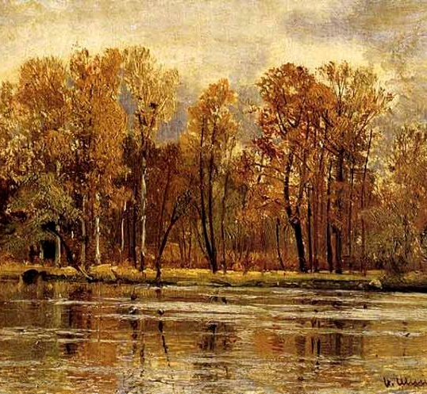
«Золотая осень»

Slide 20
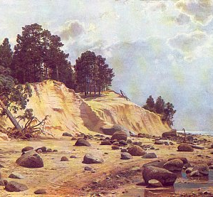
«В лесной глуши»

Slide 21
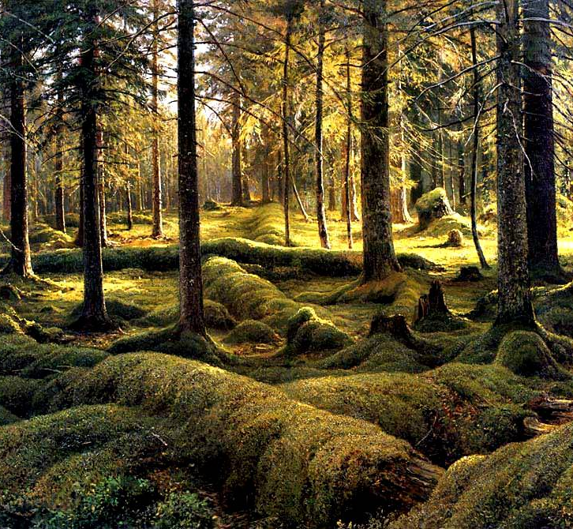
«Лесное кладбище»

Slide 22
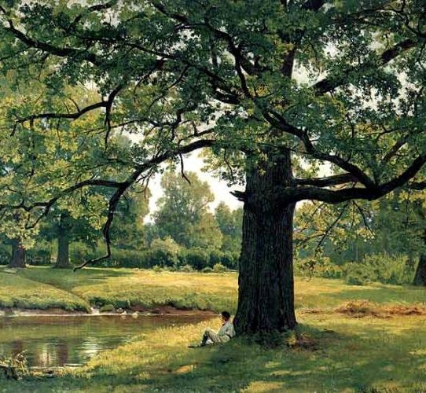
«Дубы в старом Петергофе»

Slide 23
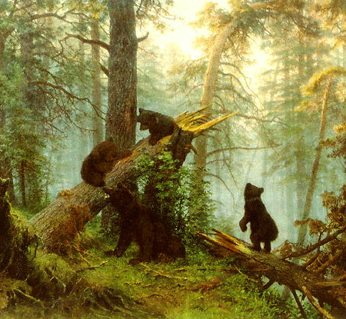
«Сосновый бор»

Slide 24
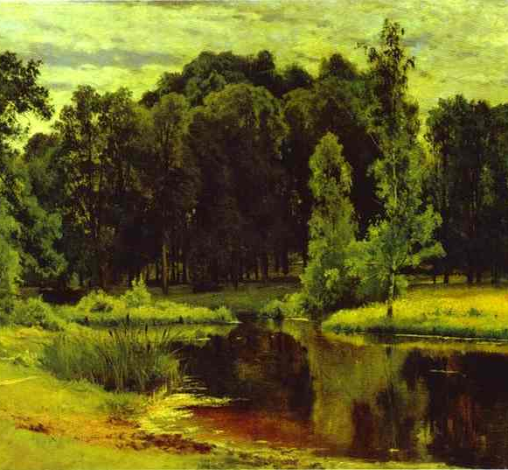
«Пруд в старом парке». 1898

Slide 25
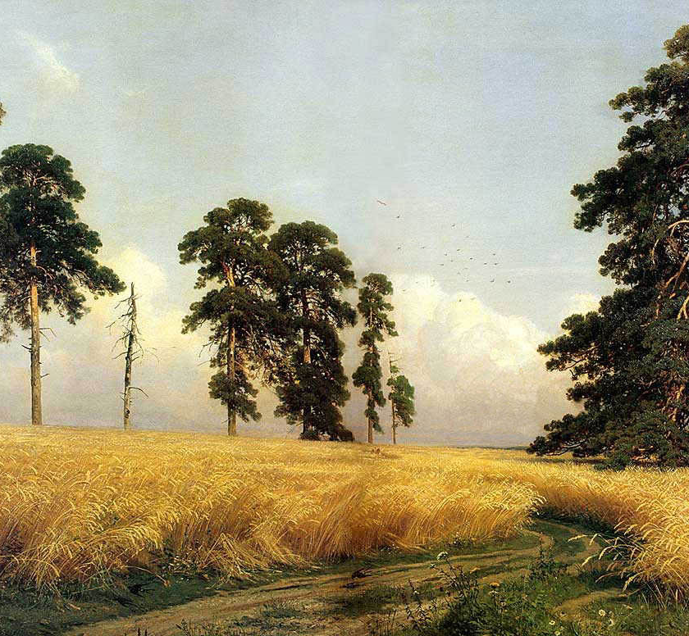
«Рожь»

Slide 26
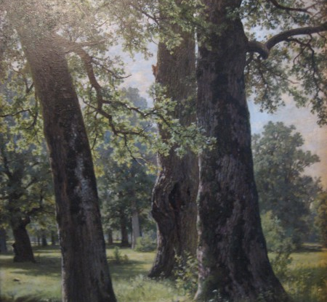
«Дубы» (1887)

Slide 27
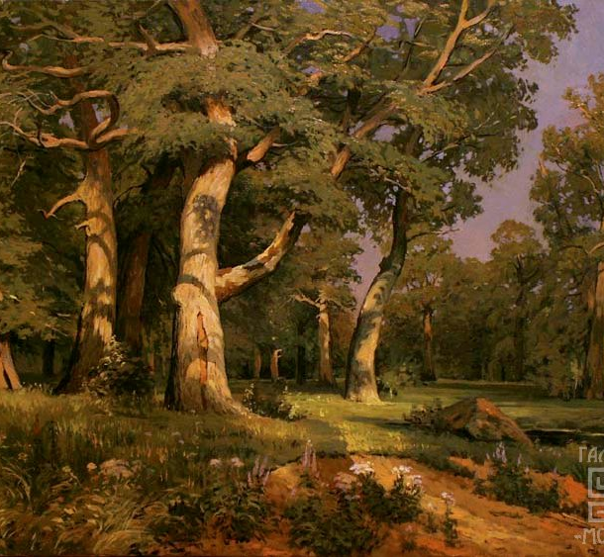
« Дубовая роща»

